Slide 1
Definición en detección del costo fabril – Marco teórico

Slide 2
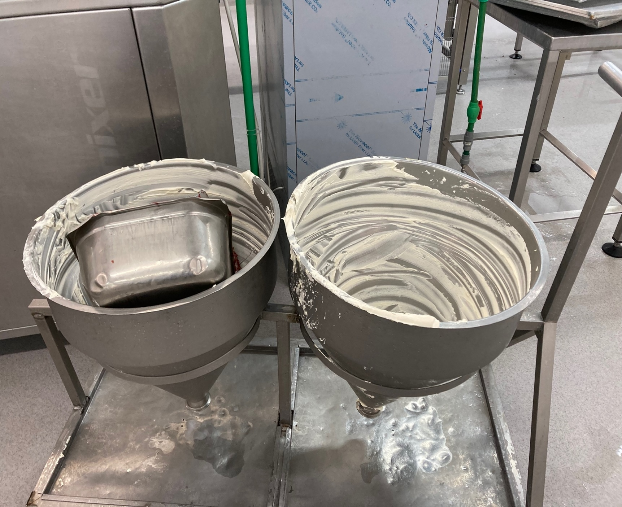
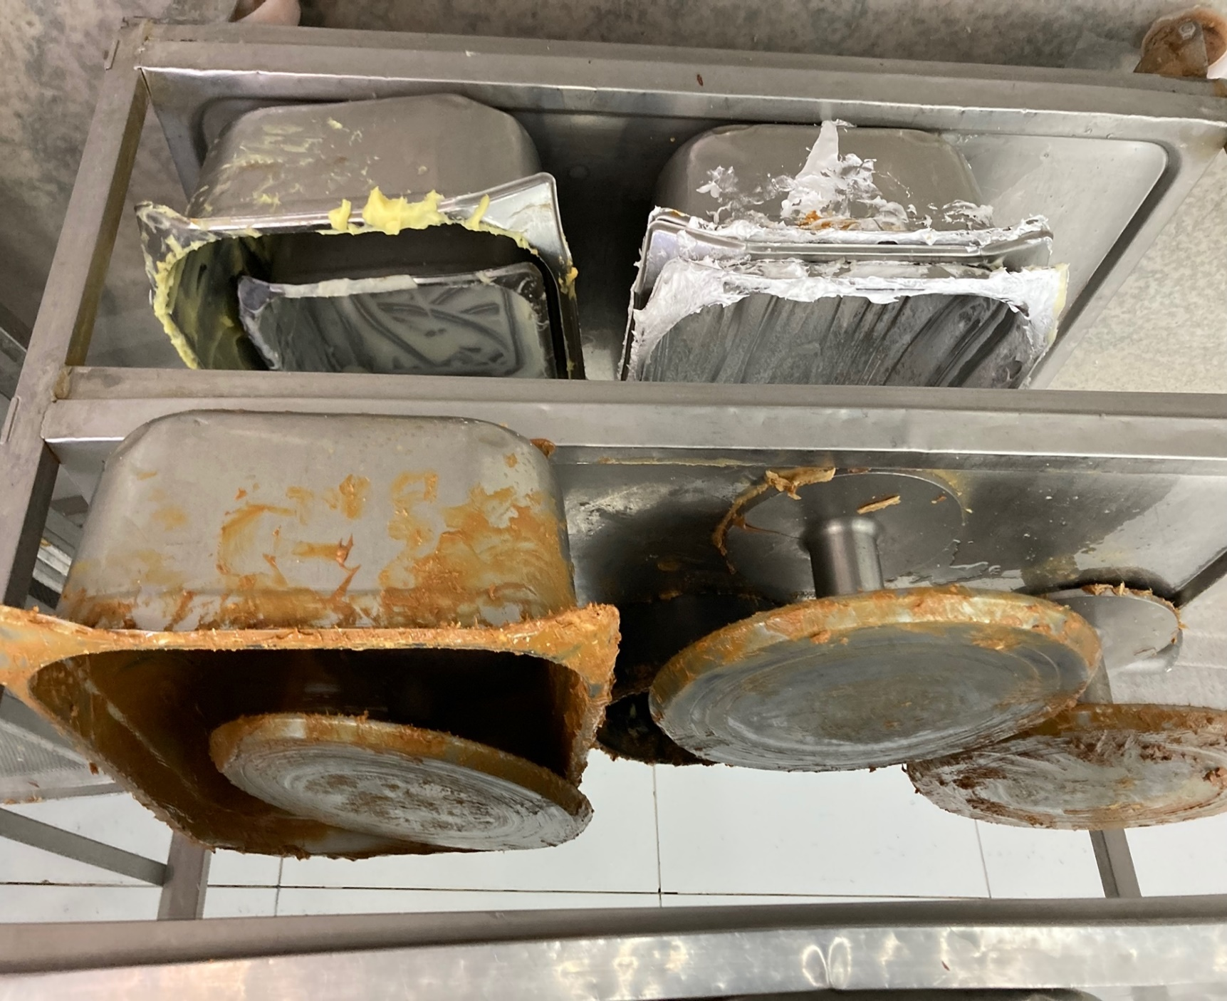
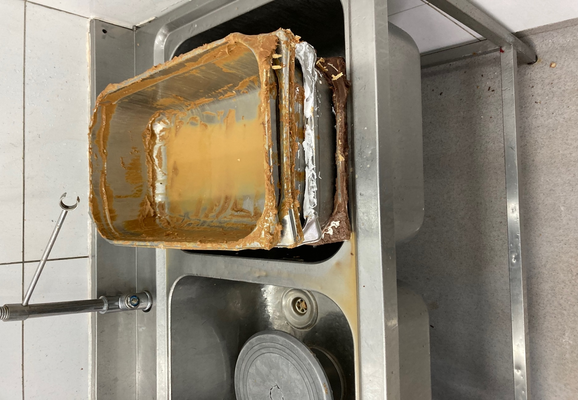
Primera etapa - Detección costo fabril

Slide 3
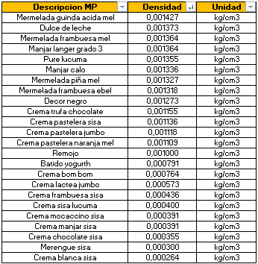
Detección por densidad
Densidad = Masa/Volumen [Kg/cm^3]
Masa = Densidad*Volumen [Kg/cm^3]*[cm^3]
[Kg]

Slide 4
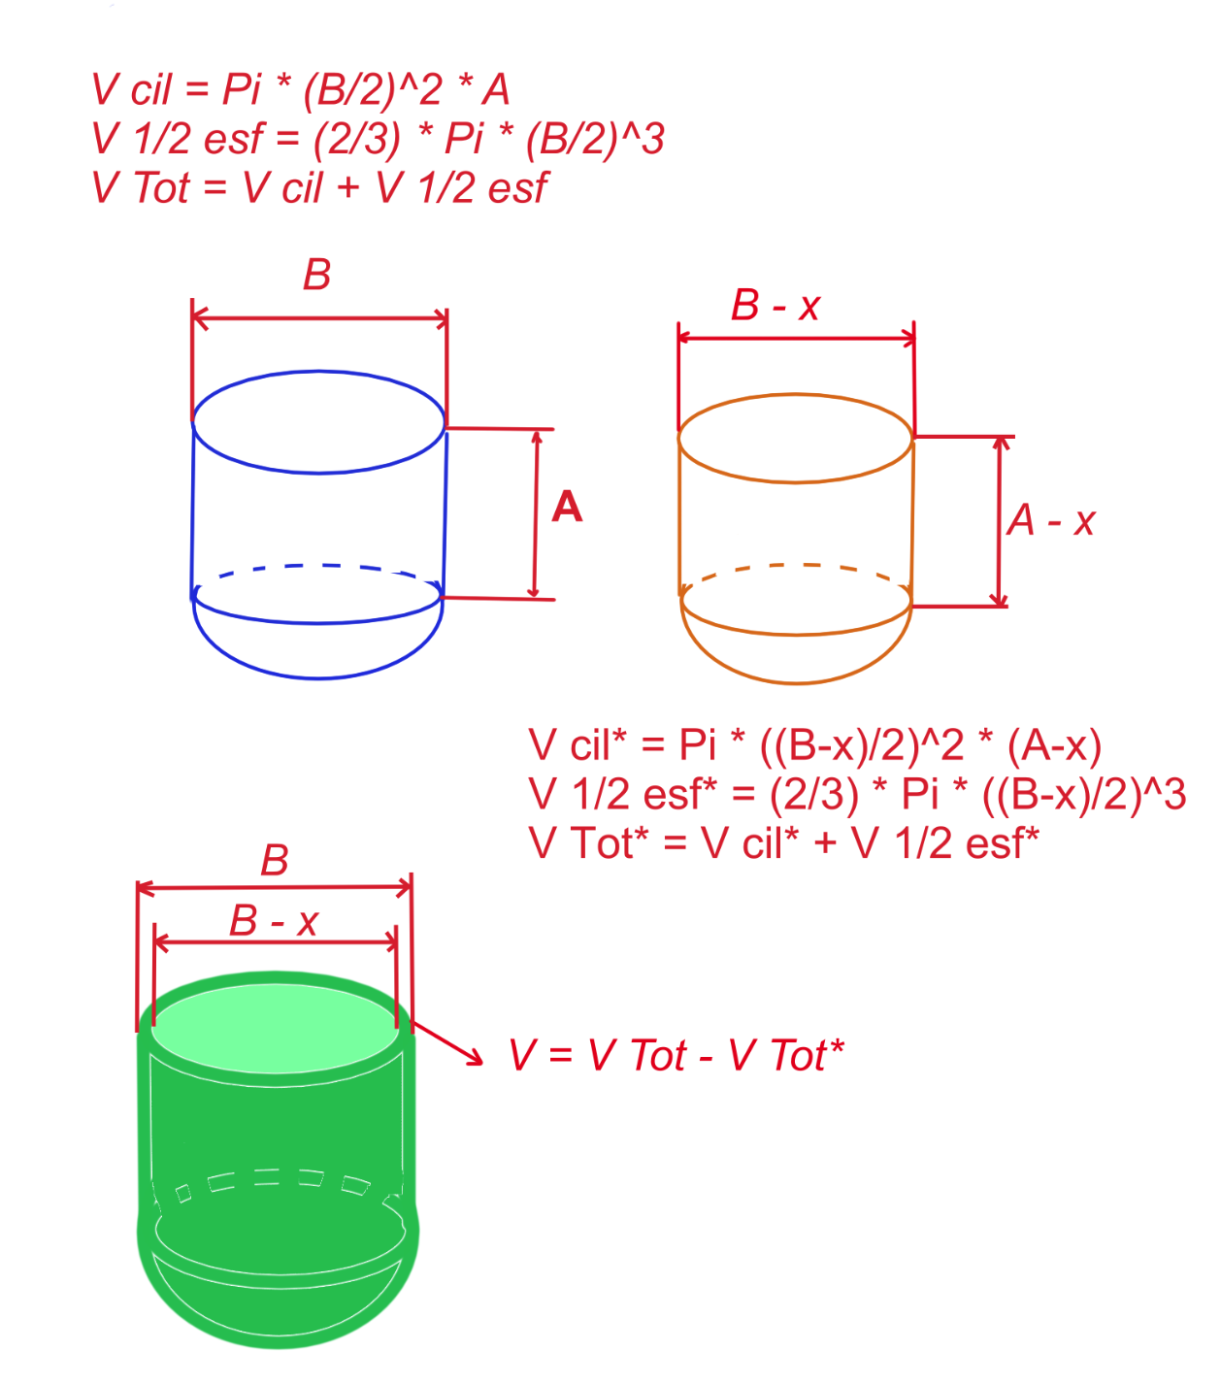
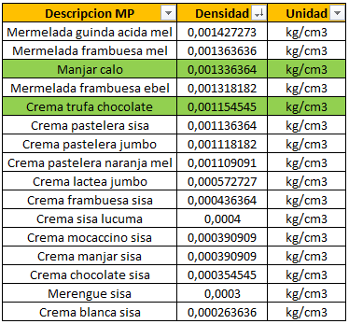
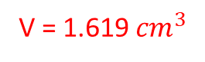
Detección por densidad - Bolo
V = 1.619 ${cm}^{3}$

Slide 5
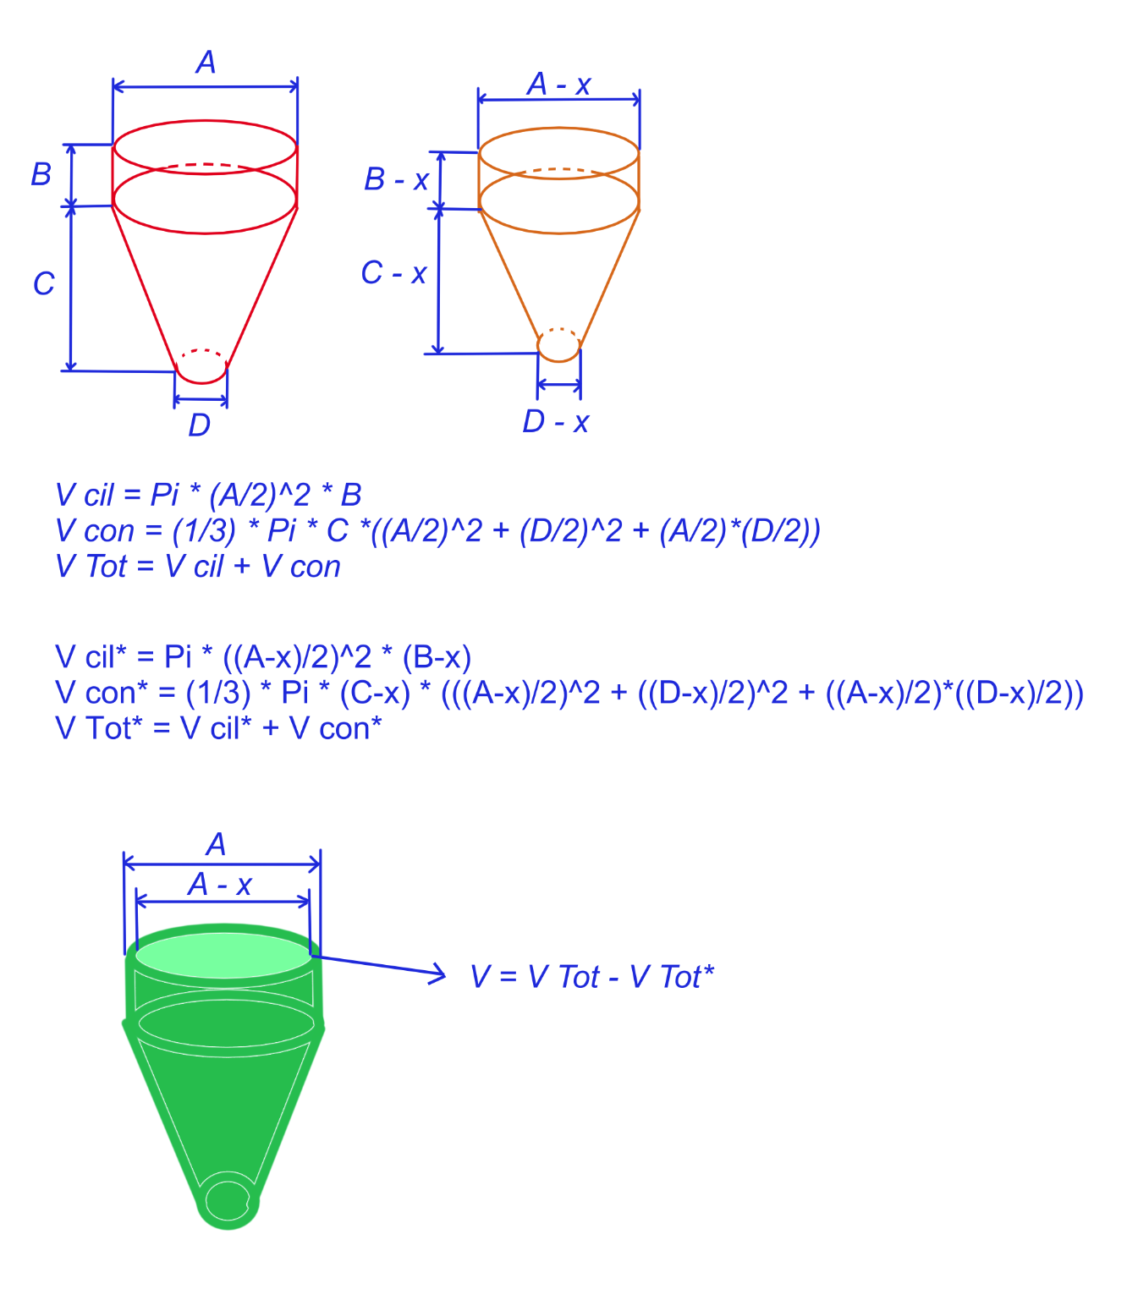
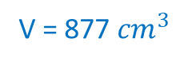
Detección por densidad - Tolva
V = 877 ${cm}^{3}$

Slide 6
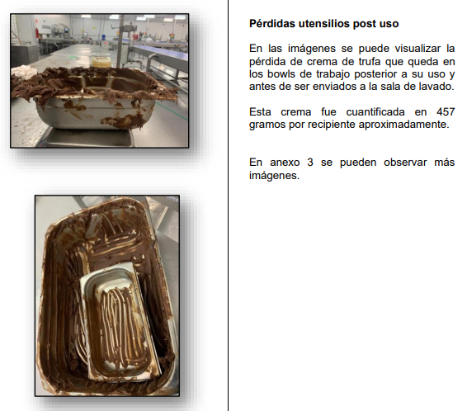
Comparación con precedente

Slide 7
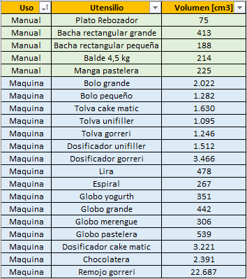
Consolidado volumen de perdida por utensilios

Slide 8
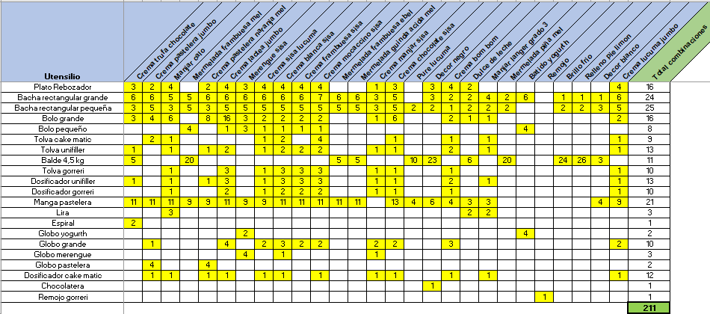
Matriz de combinaciones Utensilios-Materia prima

Slide 9
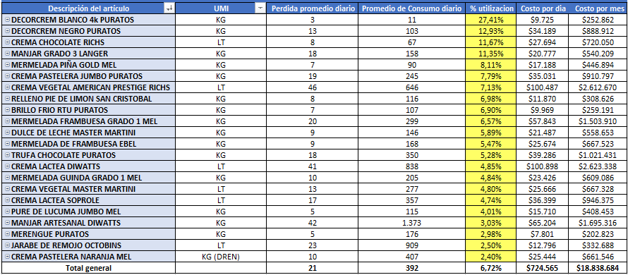
Consolidado utensilios y perdida fabril

Slide 10
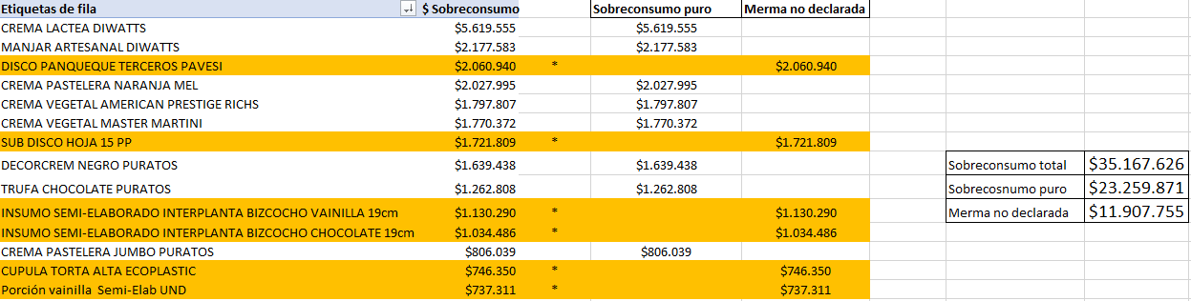
Resumen sobreconsumo marzo ENEA

Slide 11
Definición en detección del costo fabril – Marco empírico

Slide 12
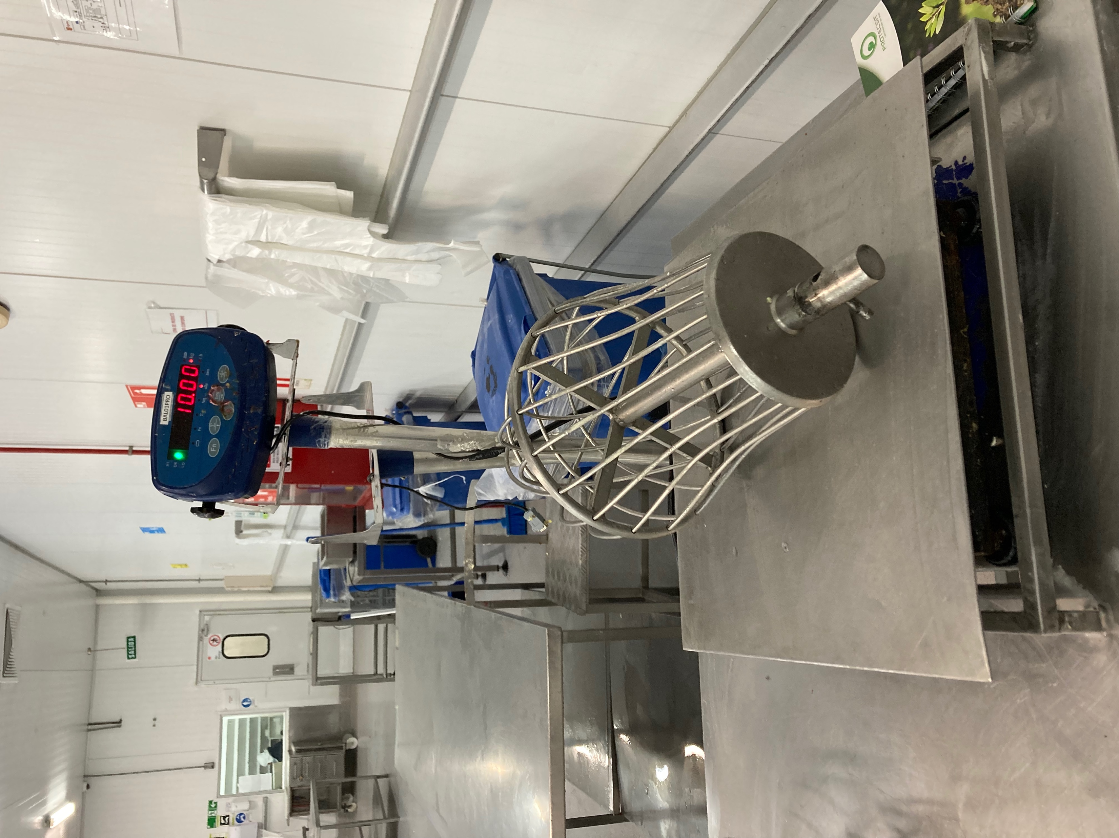
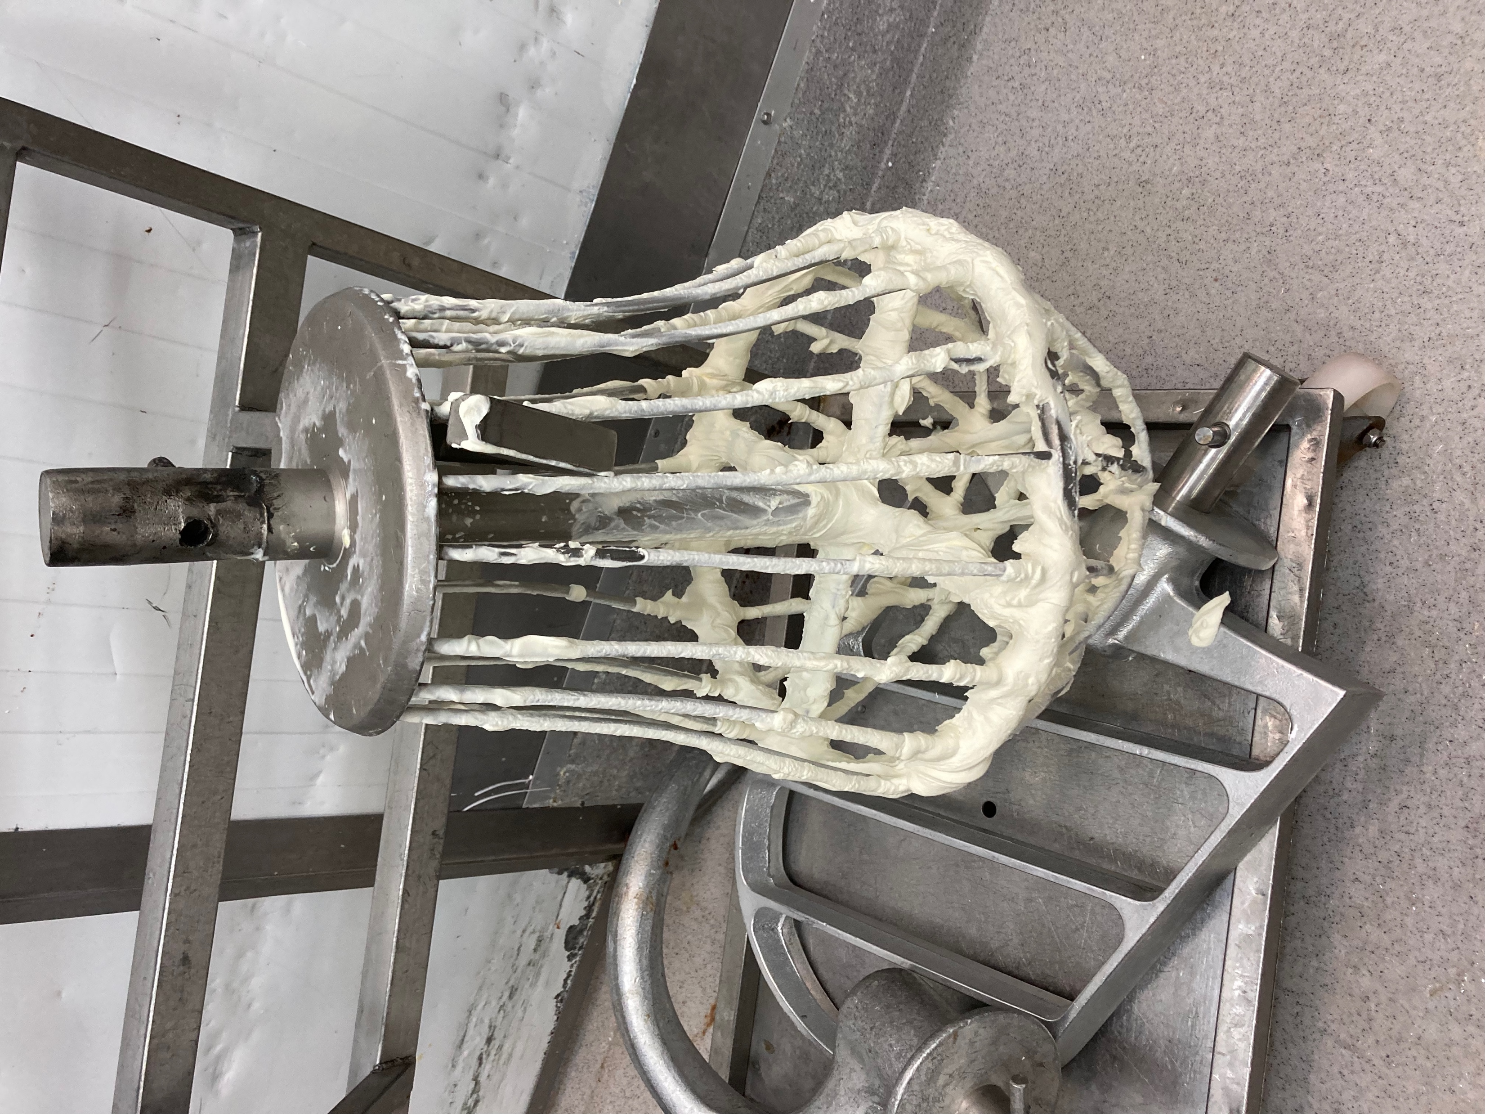
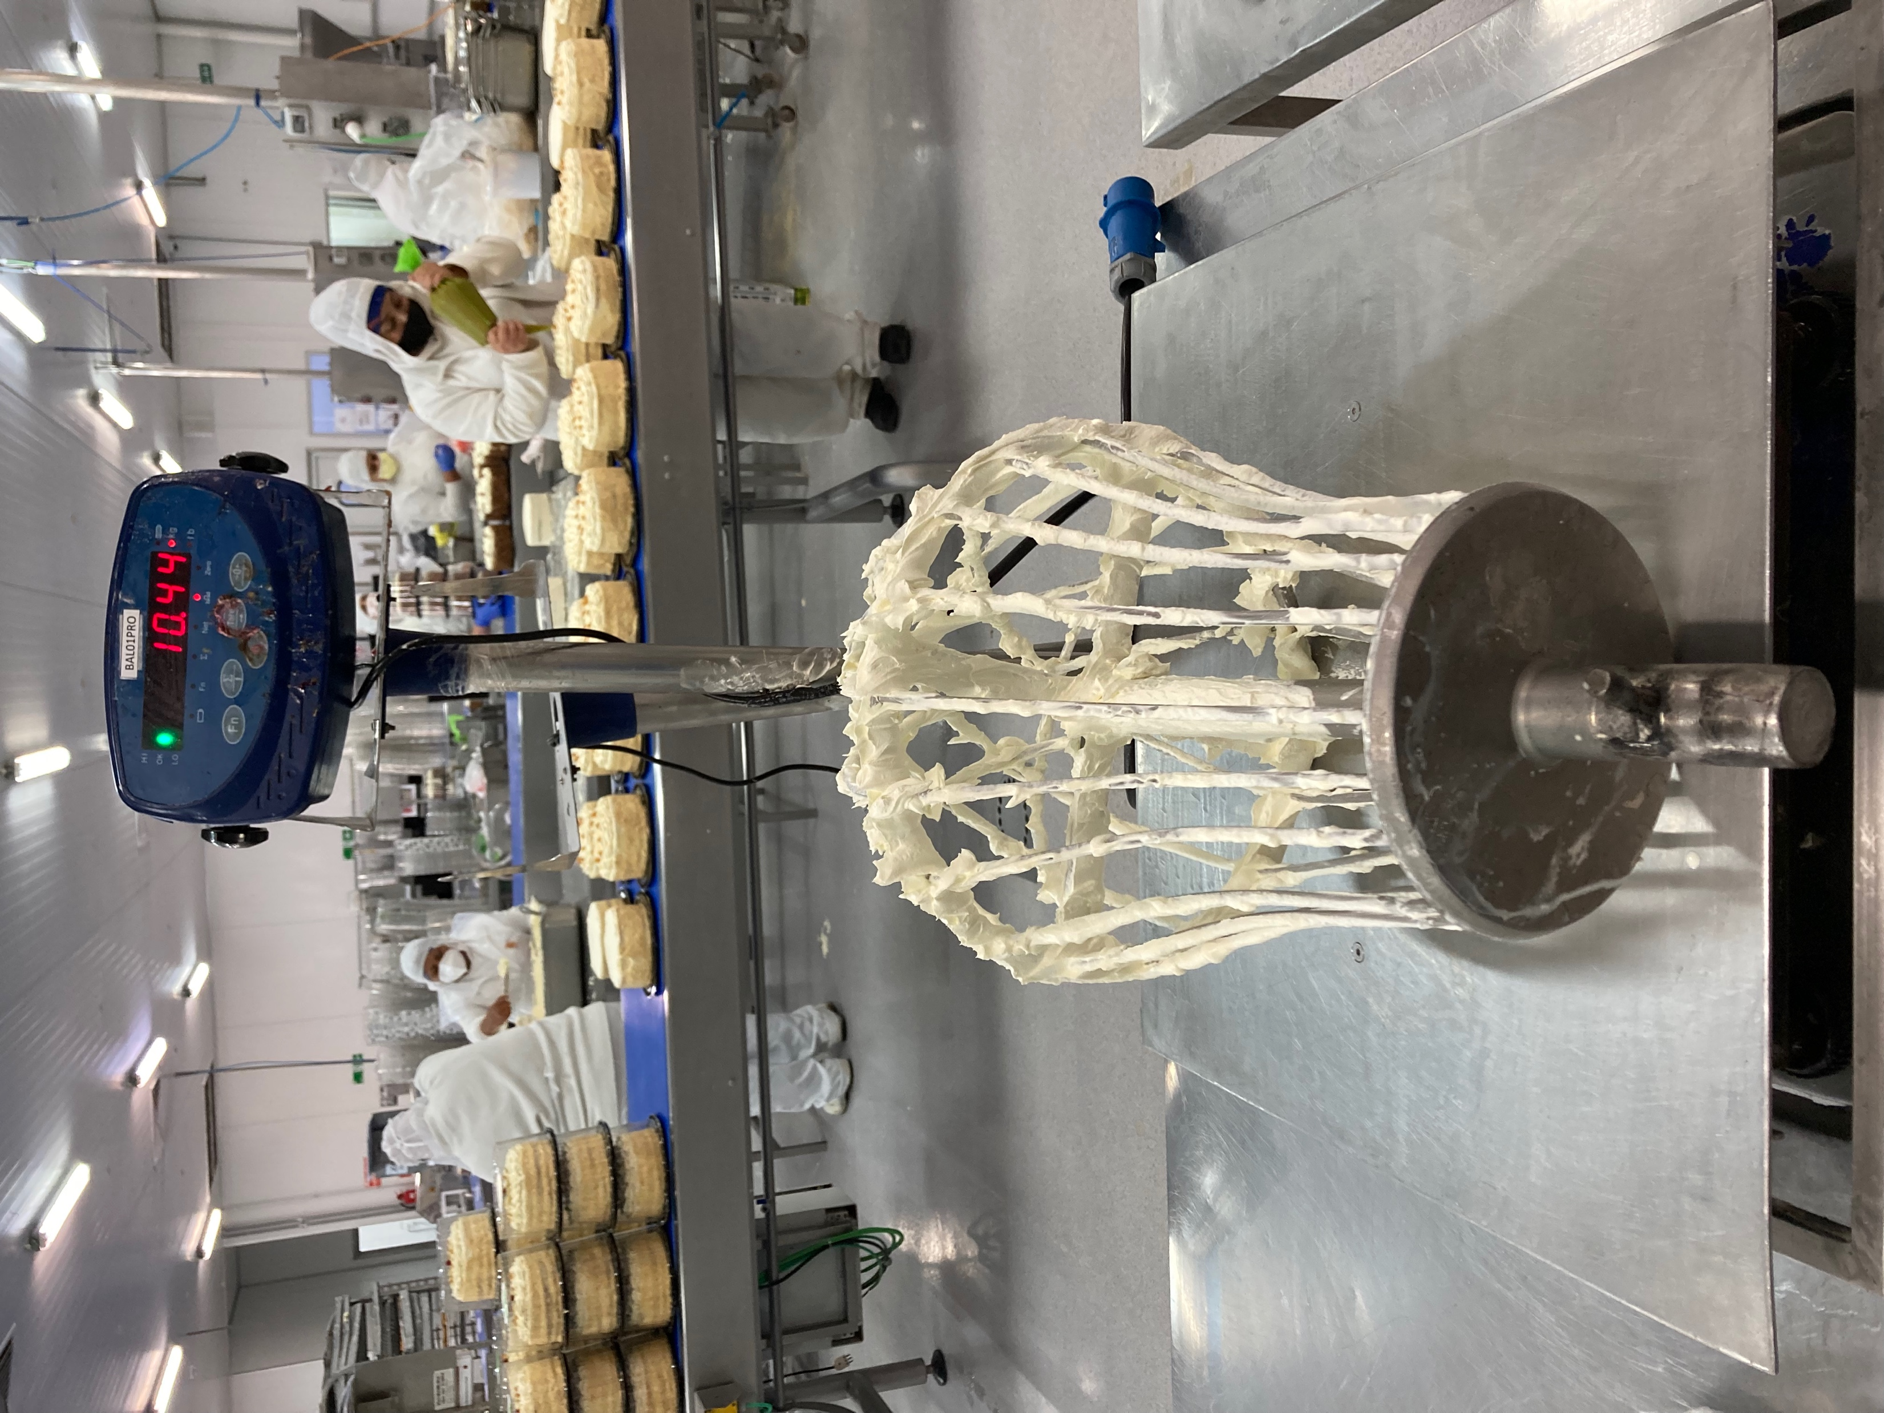
Segunda etapa – validación peso

Slide 13
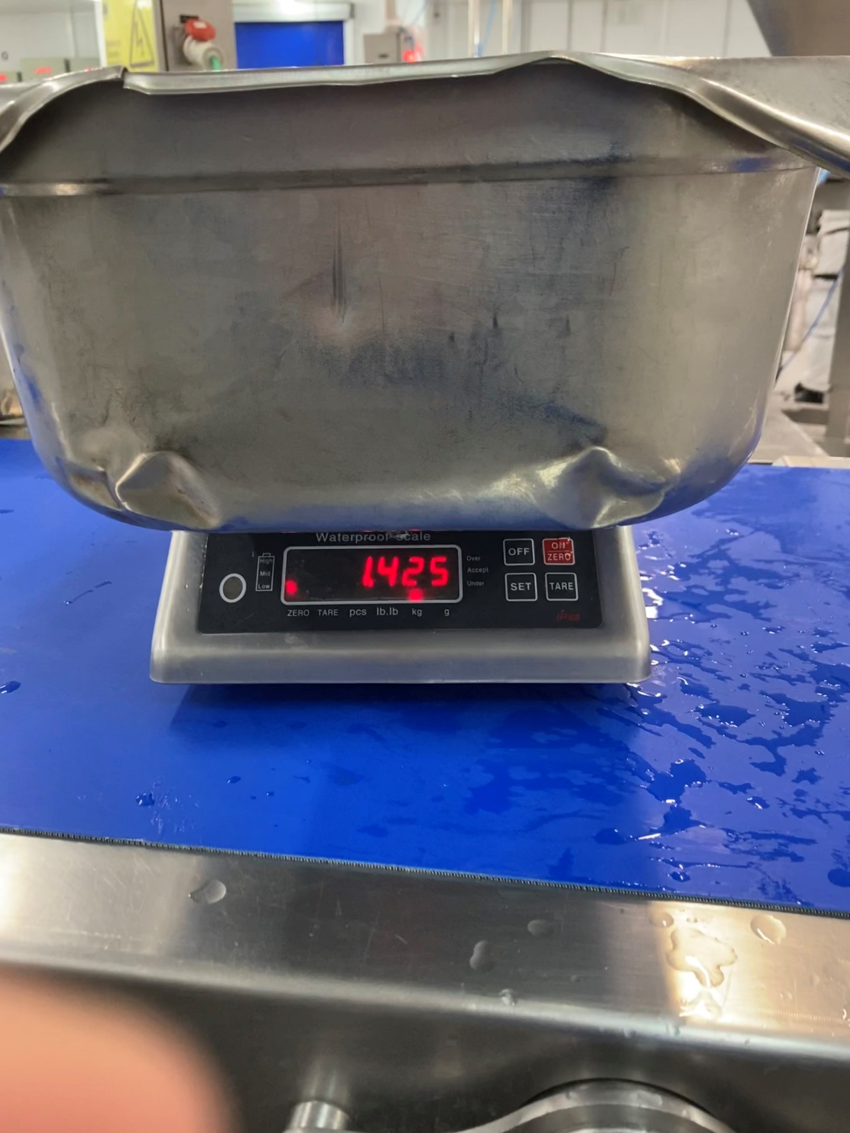
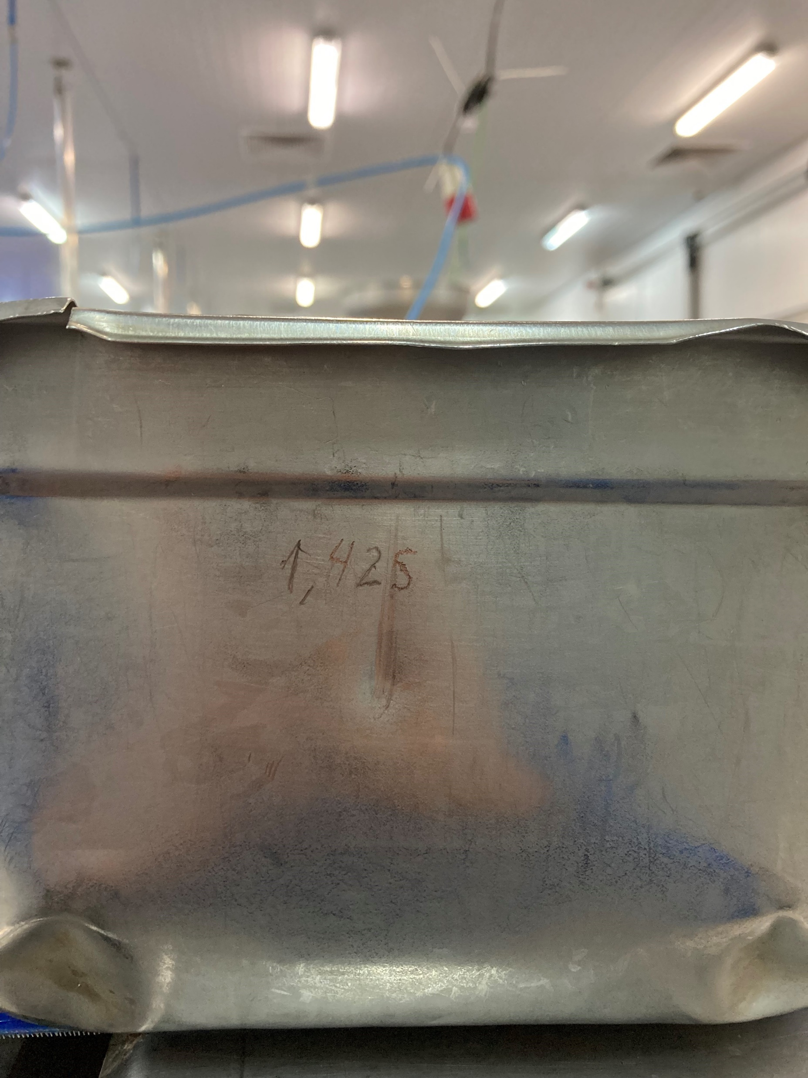
Segunda etapa – validación

Slide 14
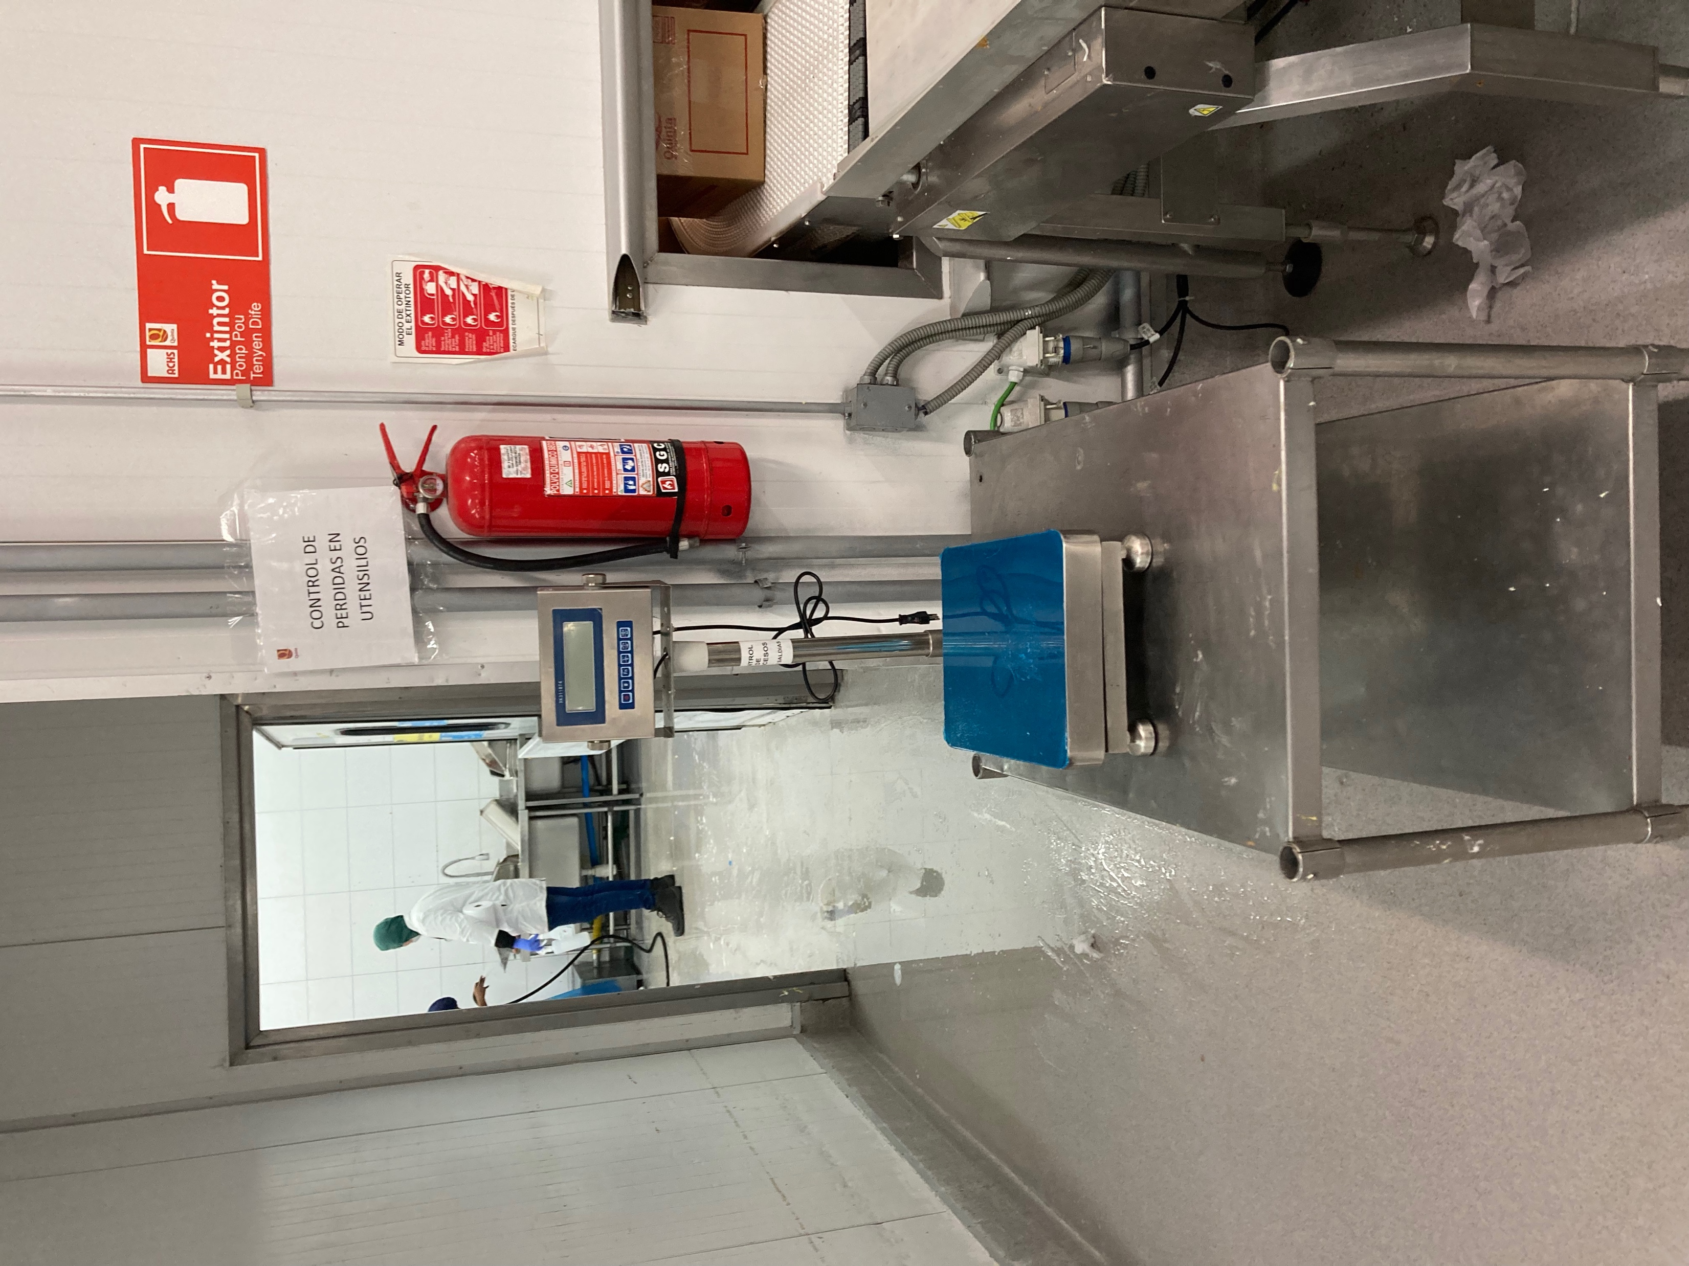
Segunda etapa – validación peso

Slide 15
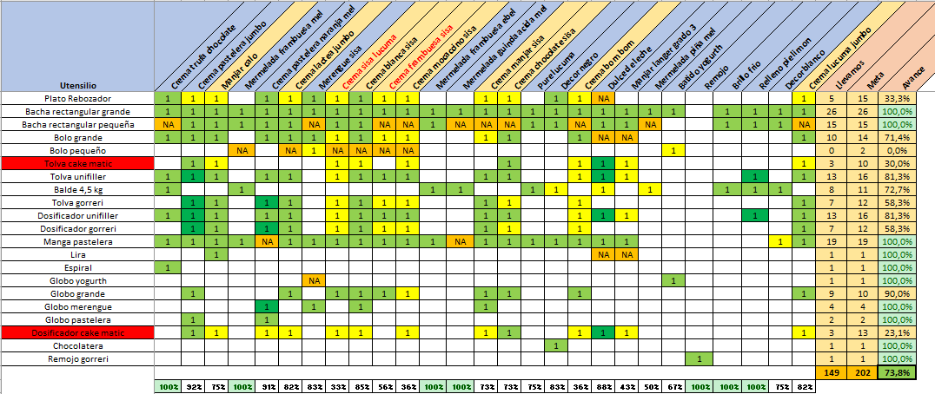
Segunda etapa – Mapa estratégico
Notes:
Semana 20
534 MUESTRAS EN TOTAL, MATRIZ DE 211 COMBINACIONES, 10 MUESTRAS POR CADA CONBINACION, 2110 MUESTRAS EN TOTAL, 24.2% AVANCE.
Semana 21
874 MUESTRAS EN TOTAL, 33,5% AVANCE
Semana 23
1.394 MUESTRAS EN TOTAL, 57,9% AVANCE
Semana 24
1.920 MUESTRAS EN TOTAL, 73,8% AVANCE

Slide 16
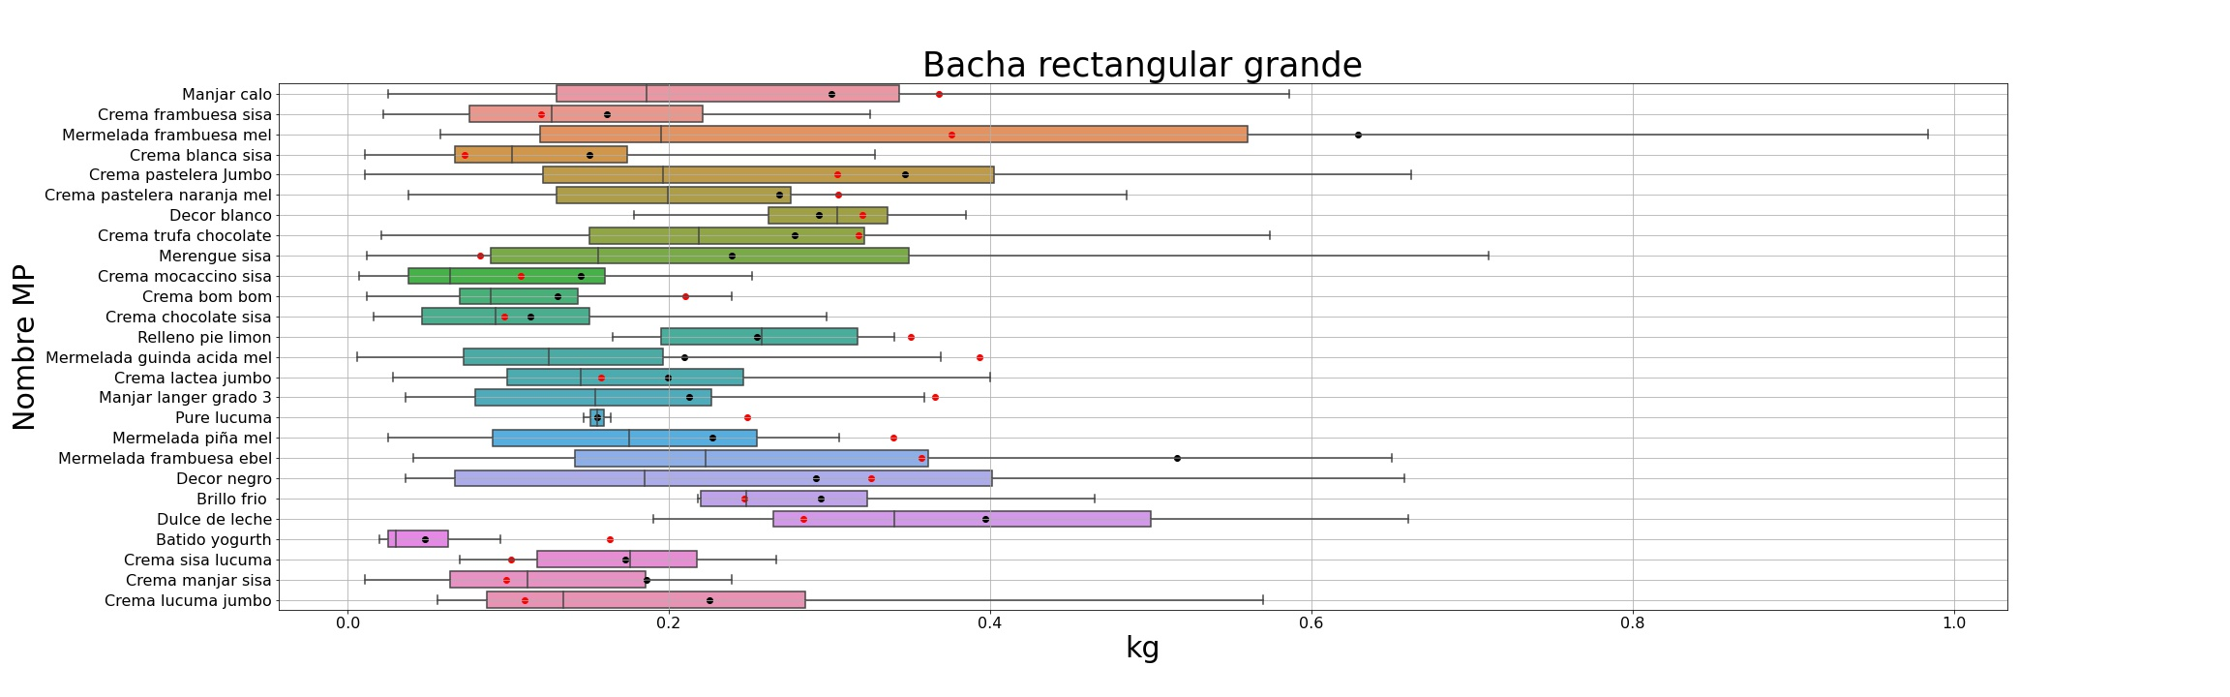
Segunda etapa – Bacha grande

Slide 17
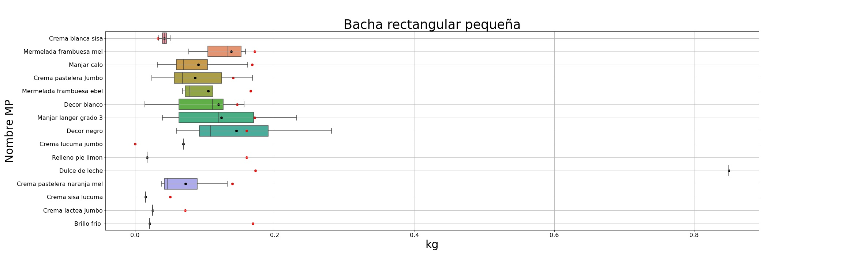
Segunda etapa – Bacha pequeña

Slide 18
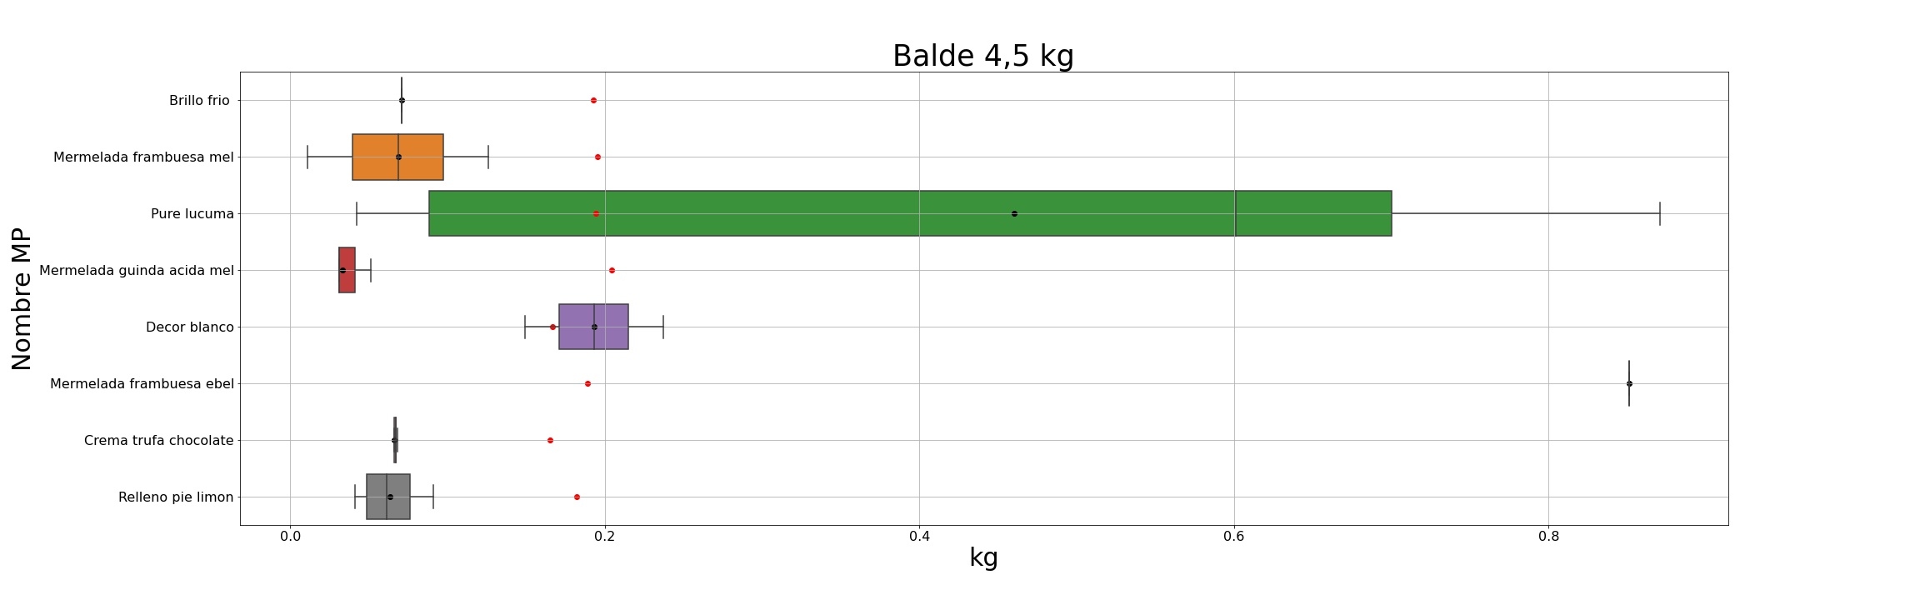
Segunda etapa – Balde 4,5 kg

Slide 19
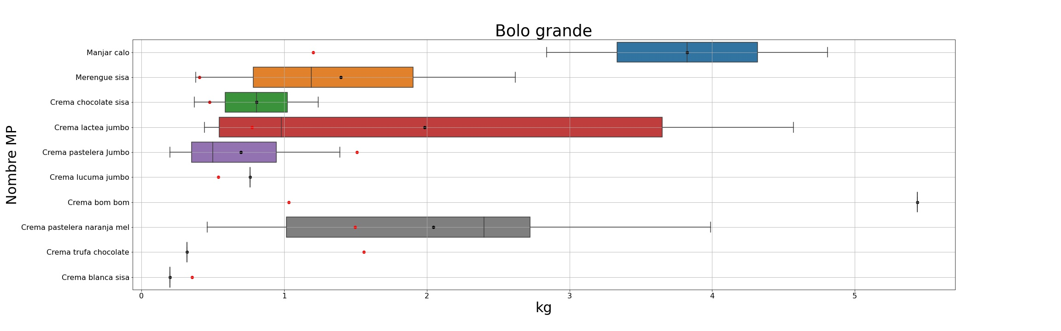
Segunda etapa – Bolo grande

Slide 20
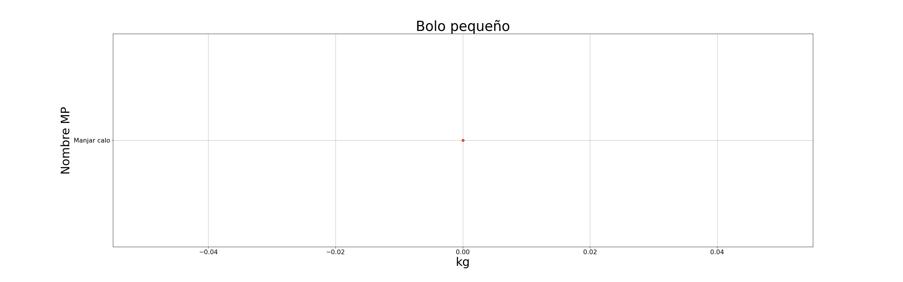
Segunda etapa – Bolo pequeño

Slide 21
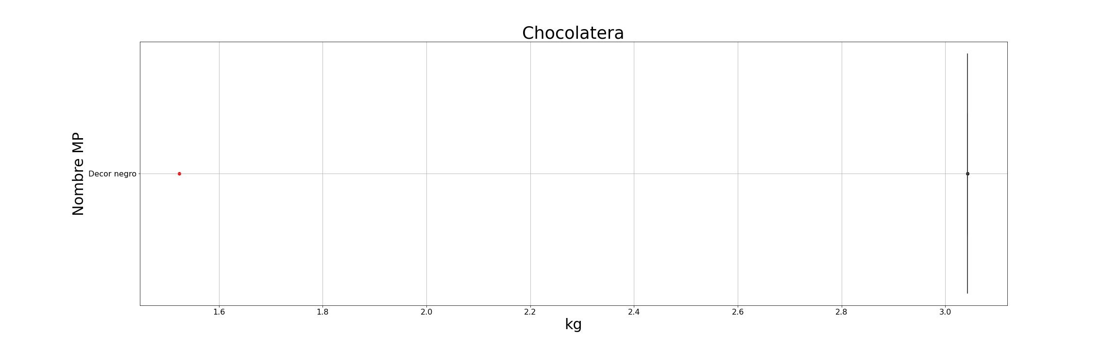
Segunda etapa – Chocolate

Slide 22
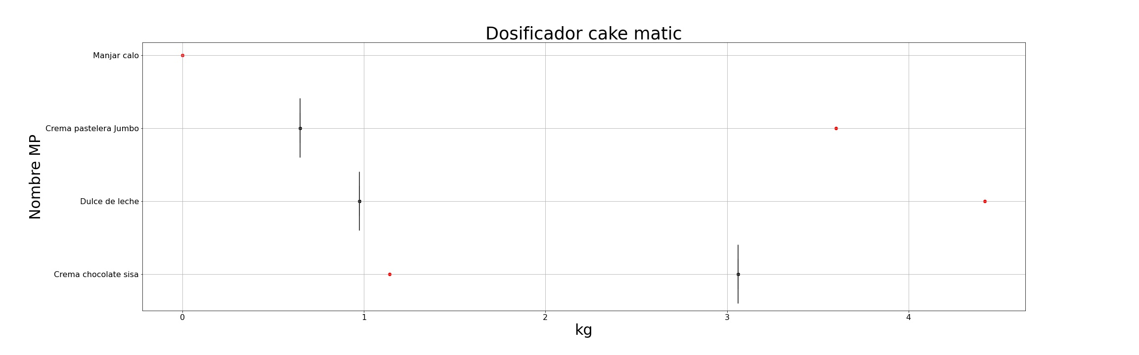
Segunda etapa – Dosificador CM

Slide 23
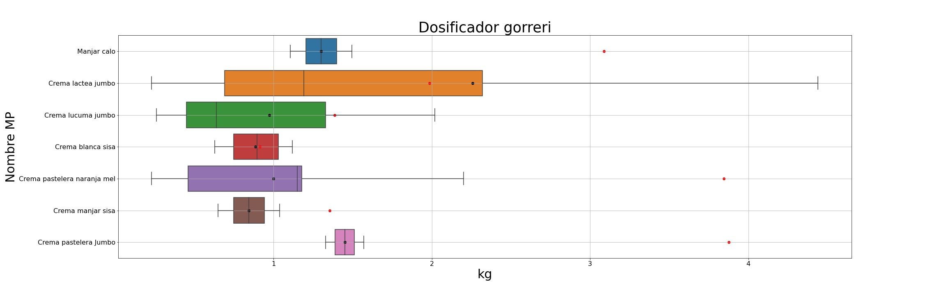
Segunda etapa – Dosificador gorreri

Slide 24
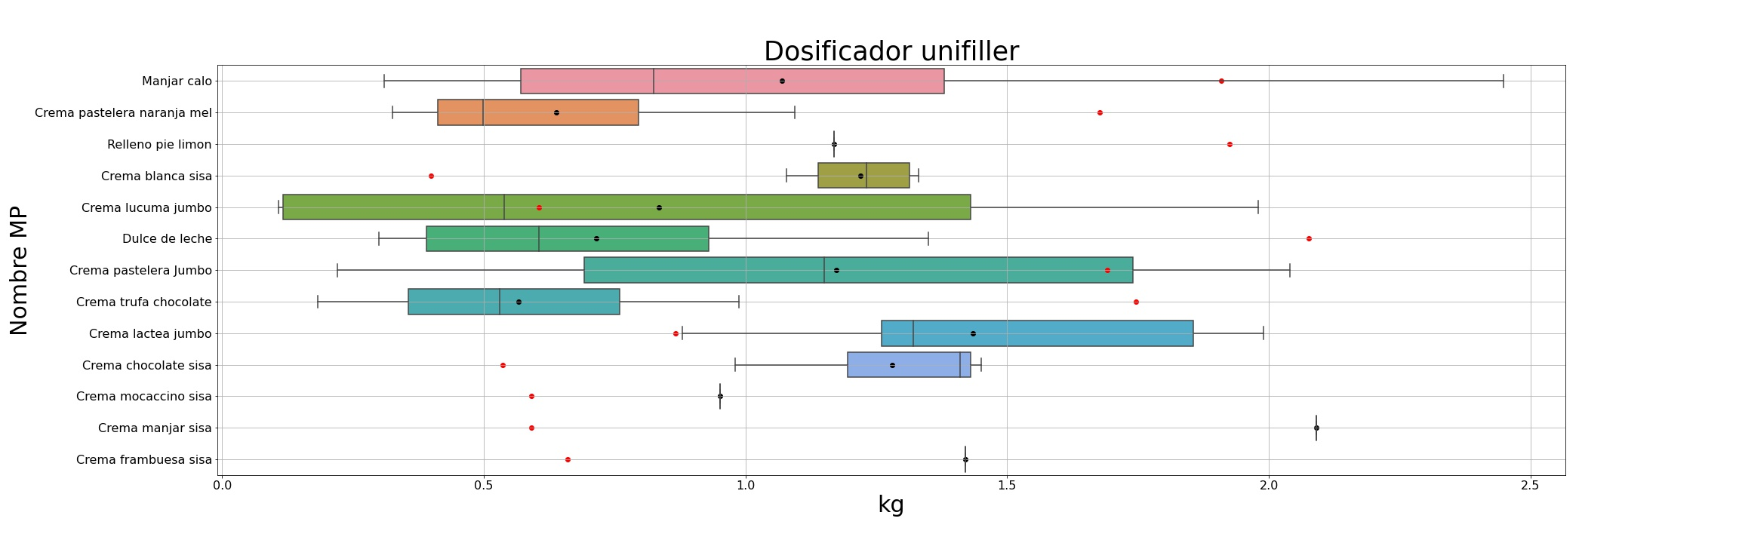
Segunda etapa – Dosificador unifiller

Slide 25
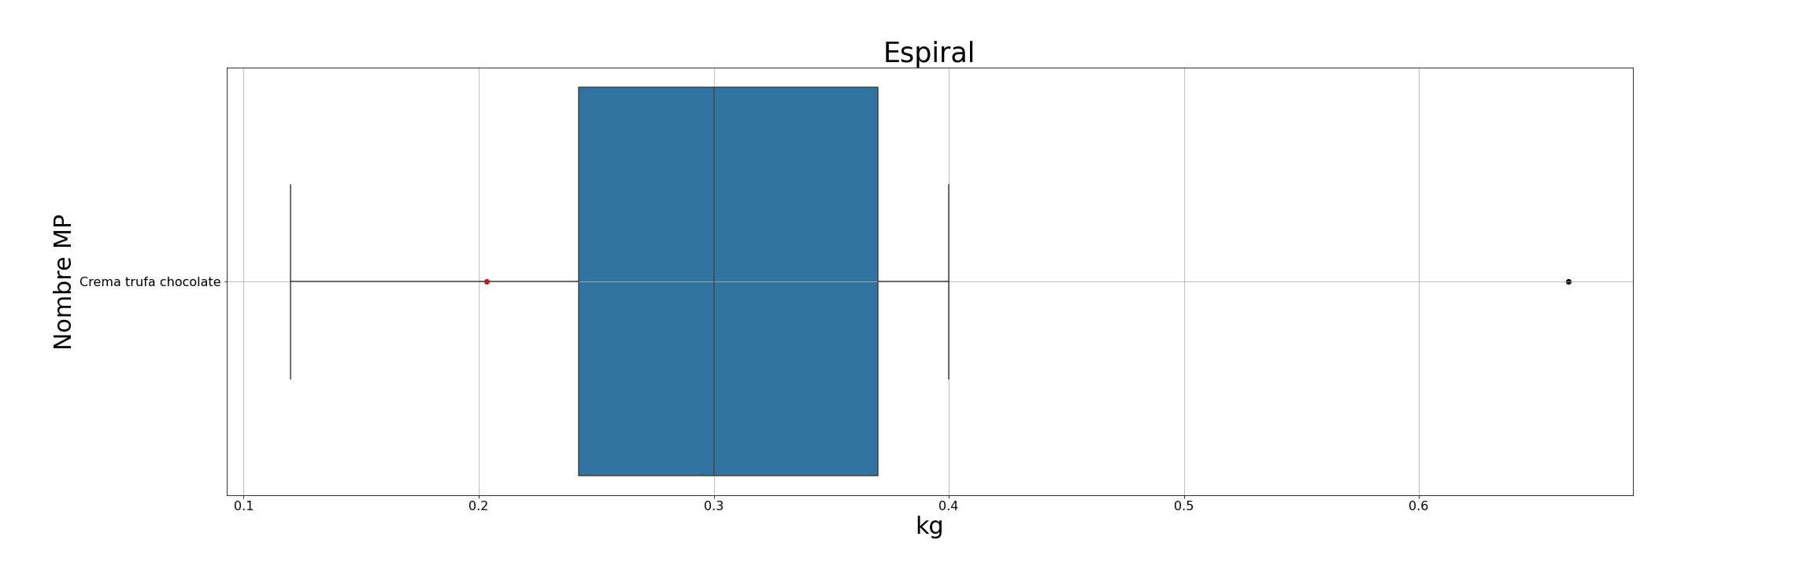
Segunda etapa – Espiral

Slide 26
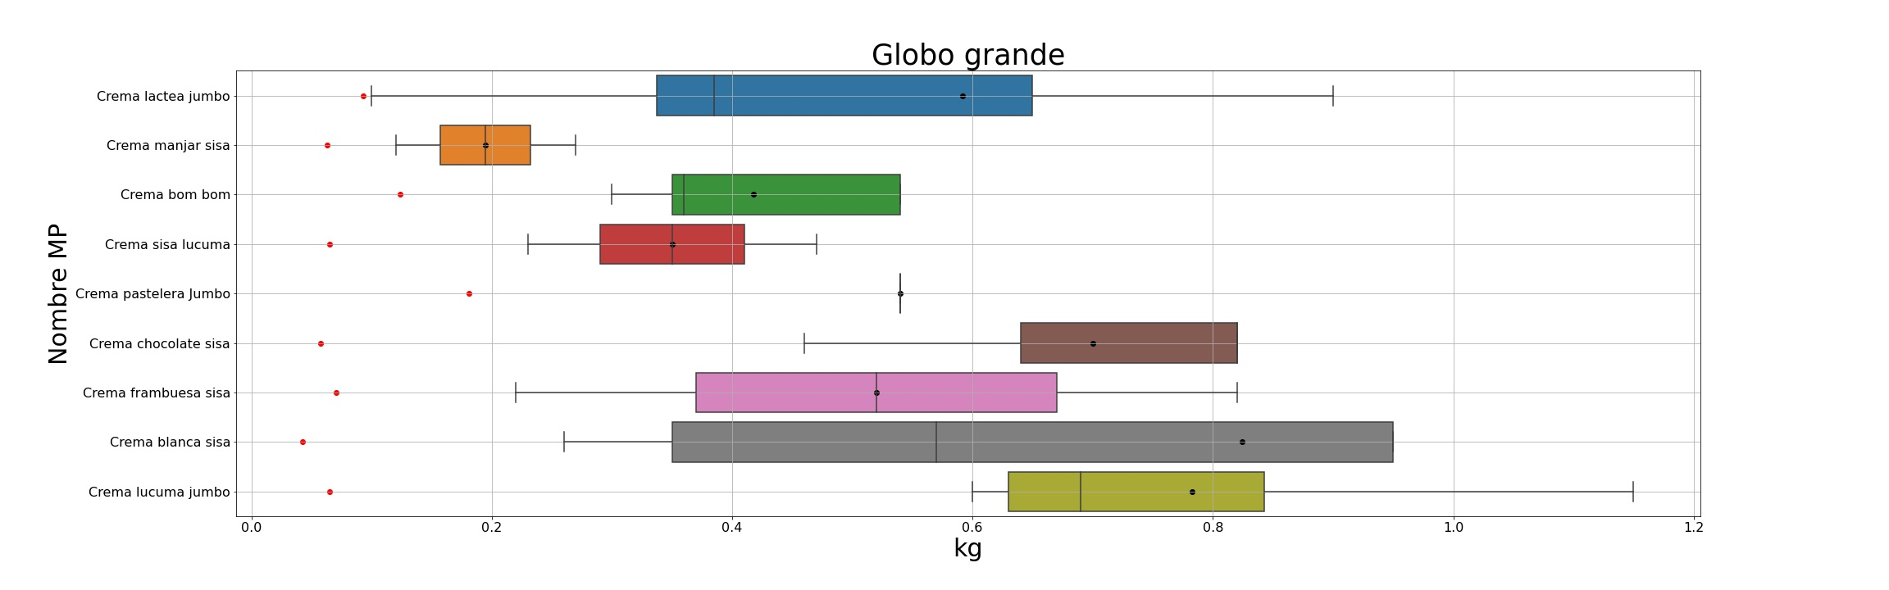
Segunda etapa – Globo grande

Slide 27
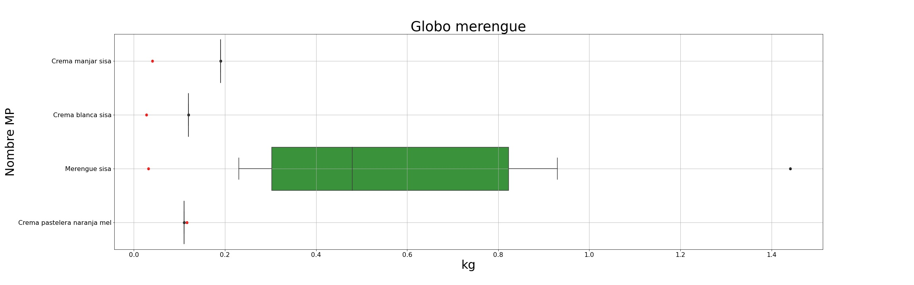
Segunda etapa – Globo merengue

Slide 28
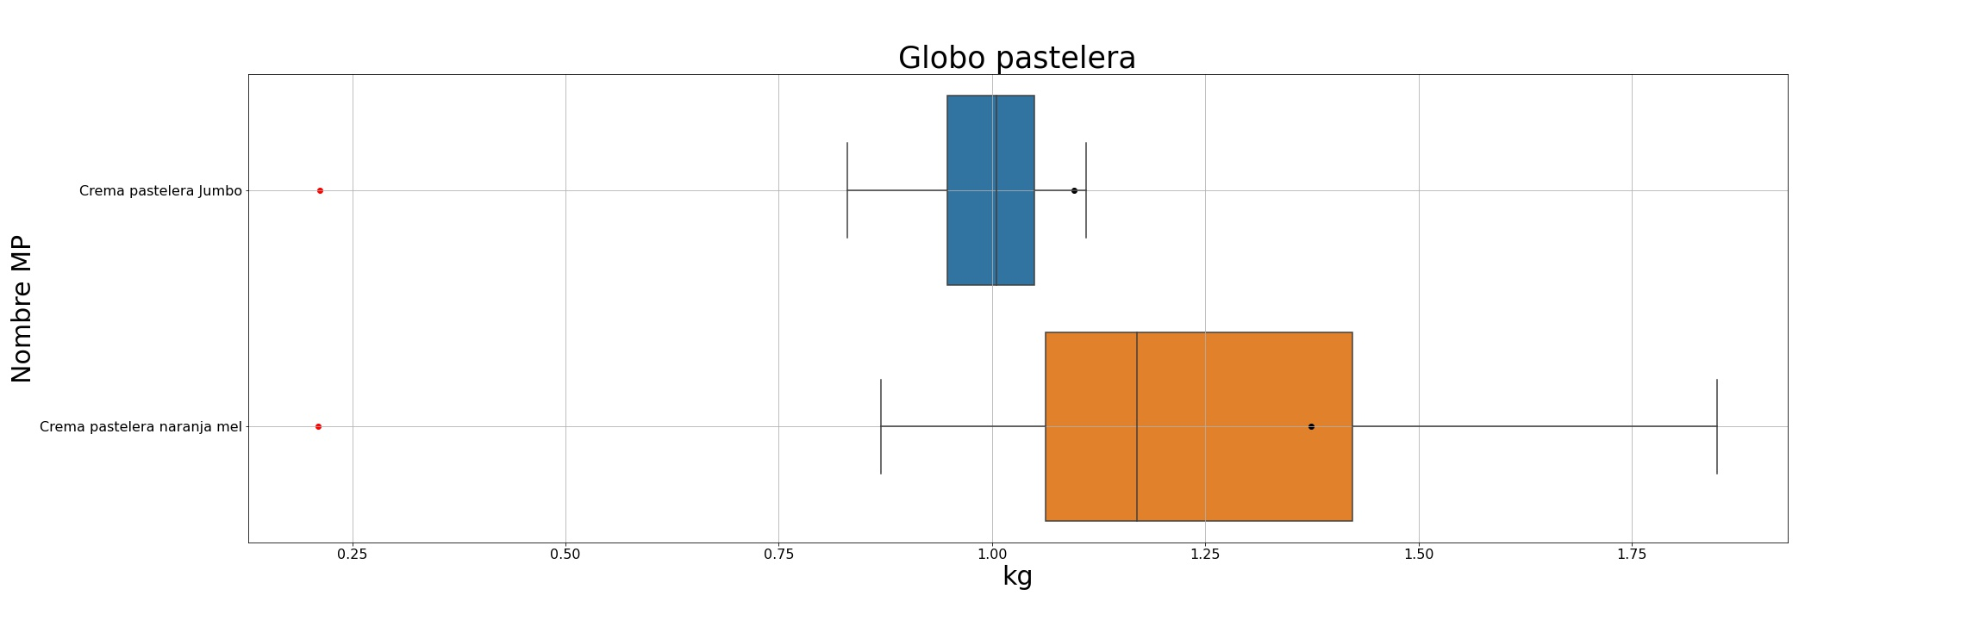
Segunda etapa – Globo pastelera

Slide 29
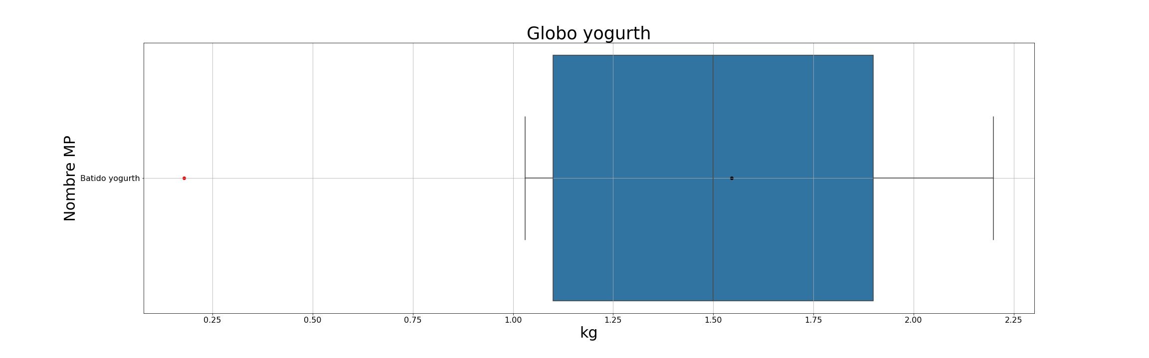
Segunda etapa – Globo yogurth

Slide 30
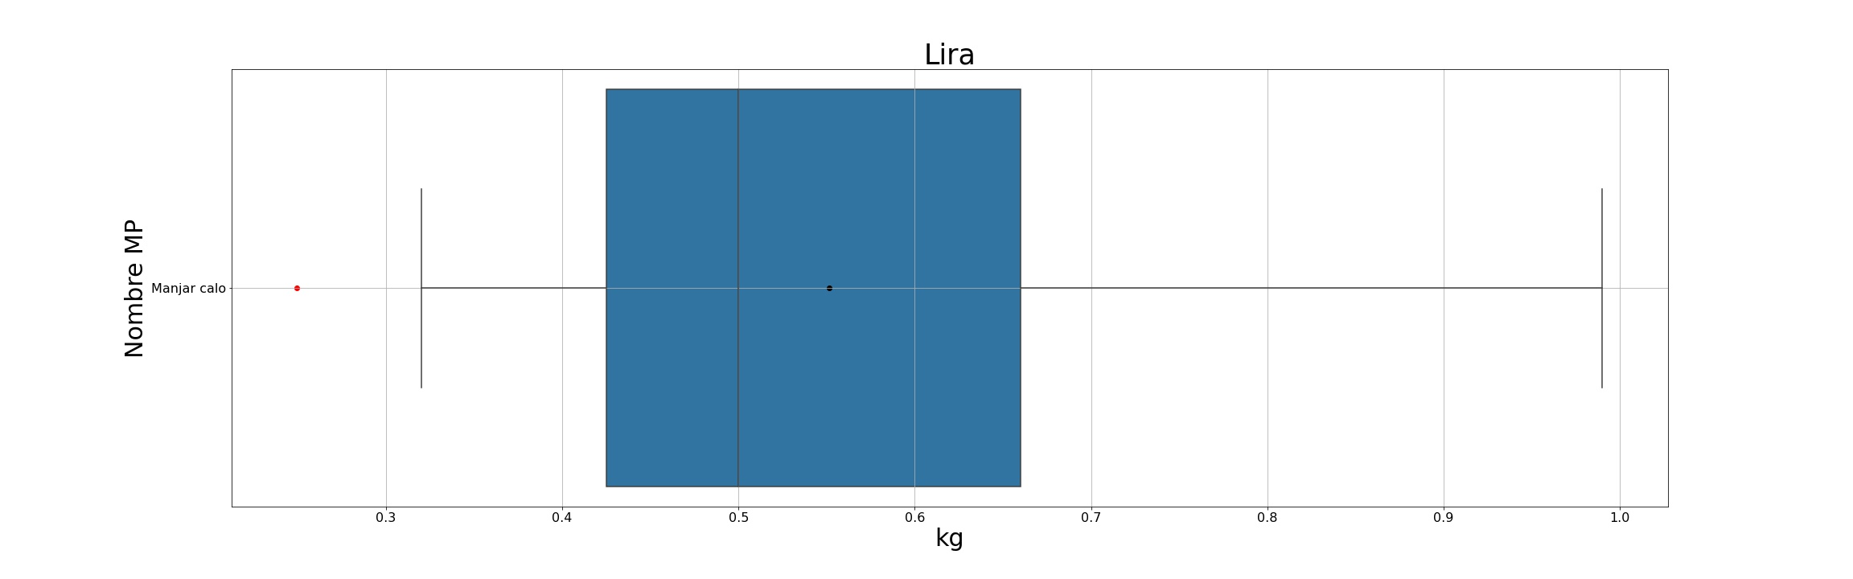
Segunda etapa – Lira

Slide 31
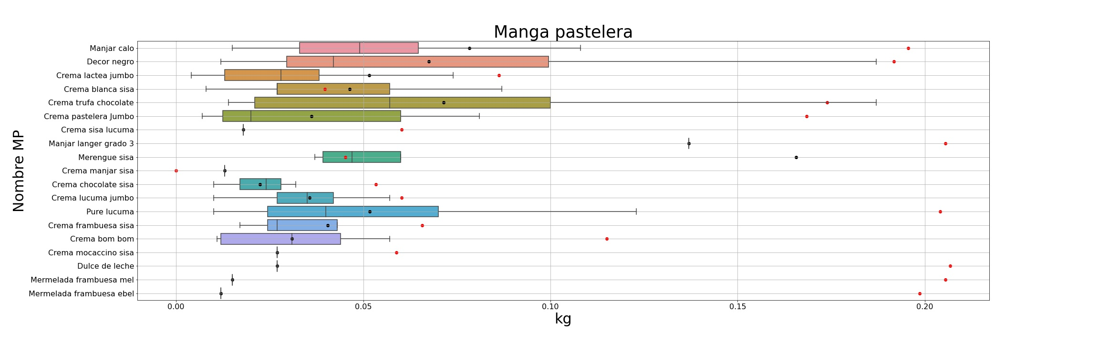
Segunda etapa – Manga pastelera

Slide 32
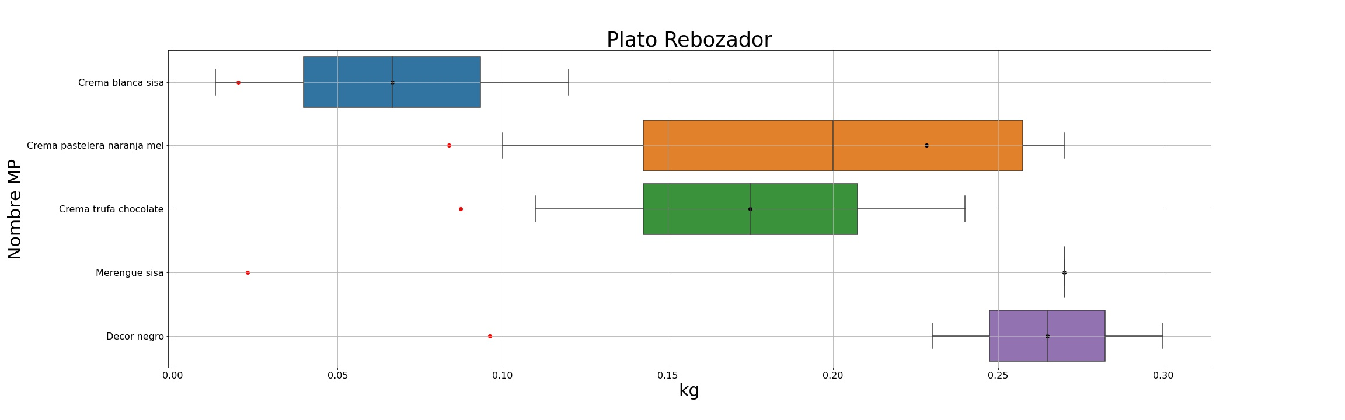
Segunda etapa – Plato rebozador

Slide 33
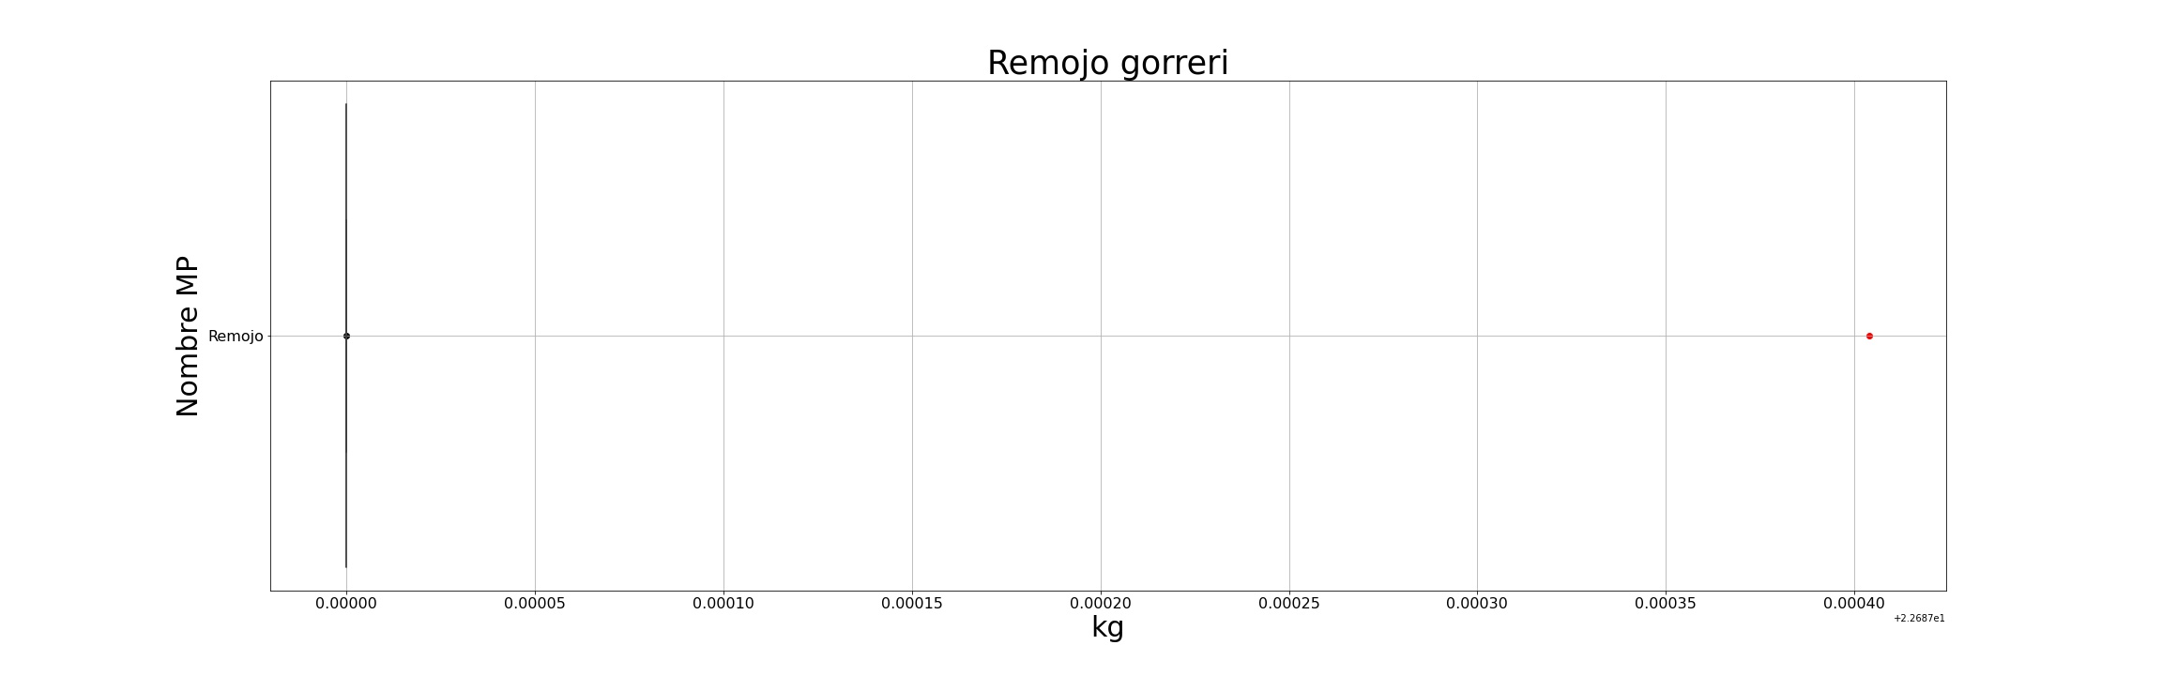
Segunda etapa – Remojo gorreri

Slide 34
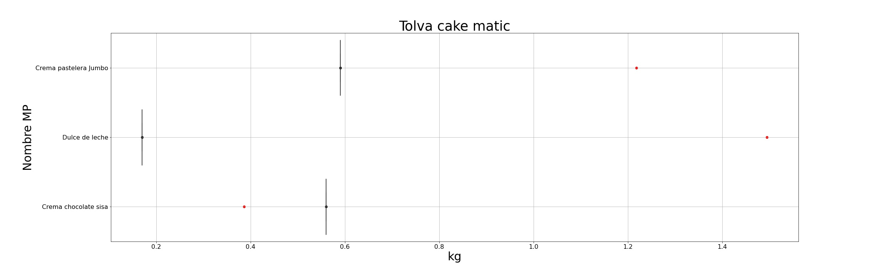
Segunda etapa – Tolva CM

Slide 35
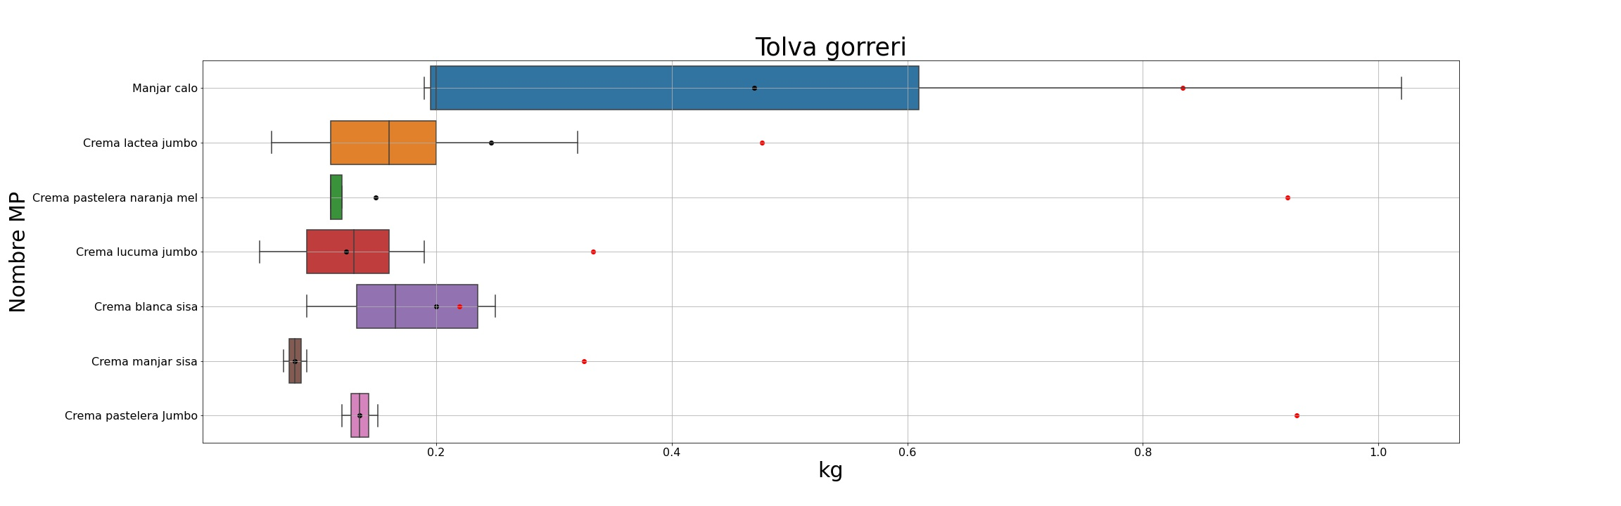
Segunda etapa – Tolva gorreri

Slide 36
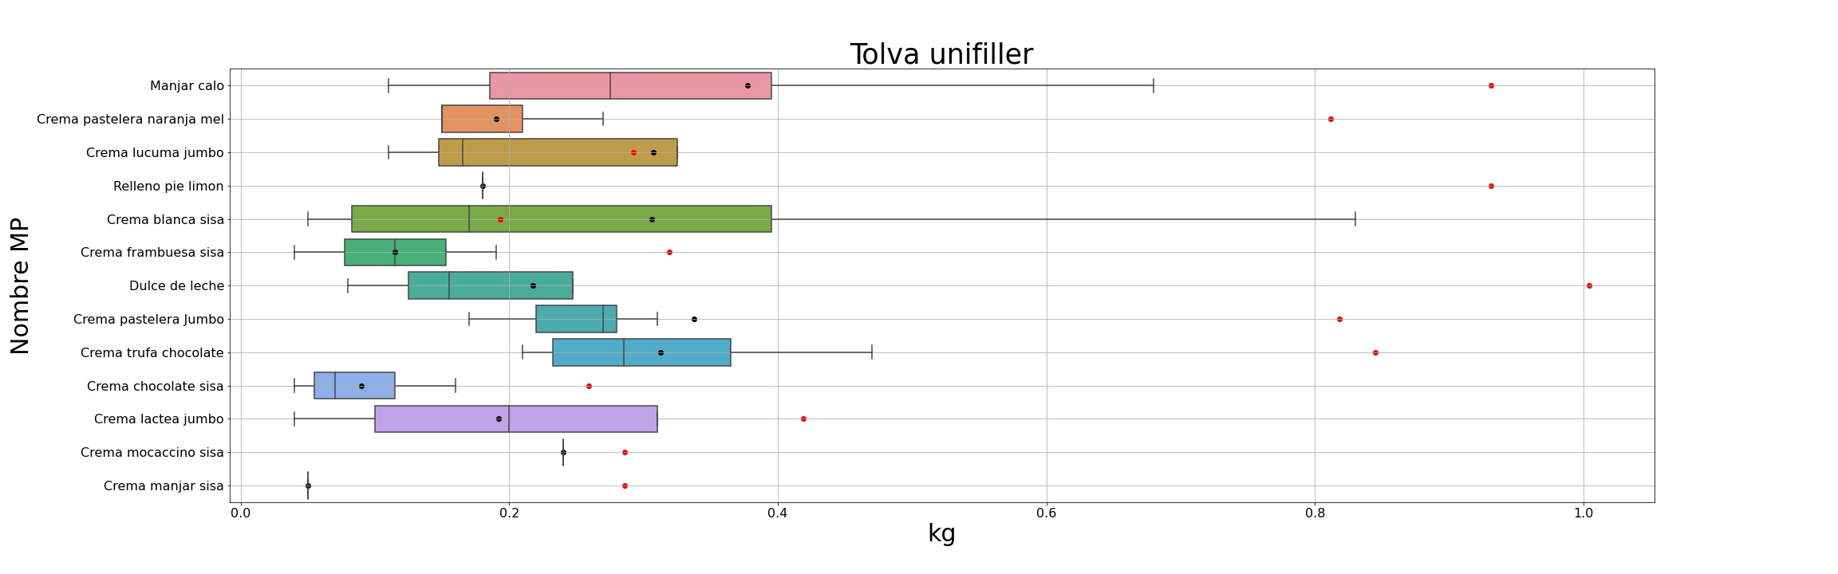
Segunda etapa – Tolva unifiller

Slide 37
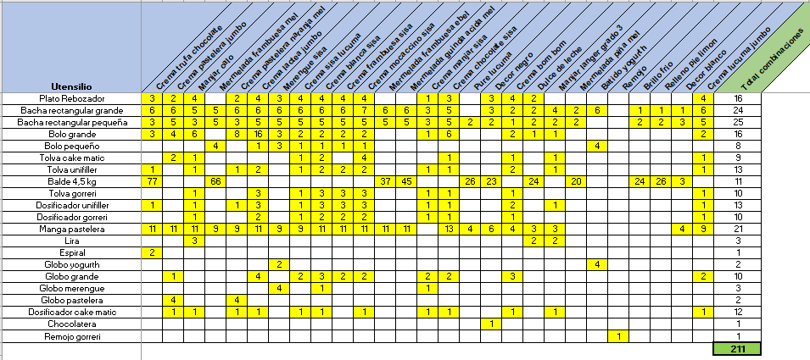
Segunda etapa – Matriz utensilios

Slide 38
EQUIPO EXCELENCIA OPERACIONAL

Slide 39
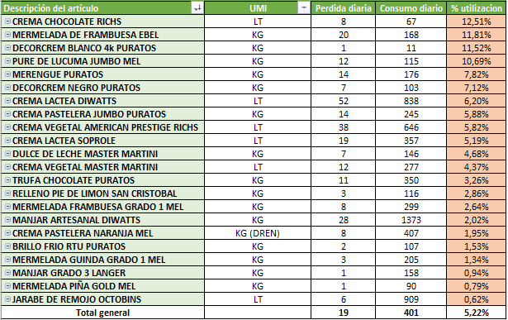
Segunda etapa – Resultados ENEA

Slide 40
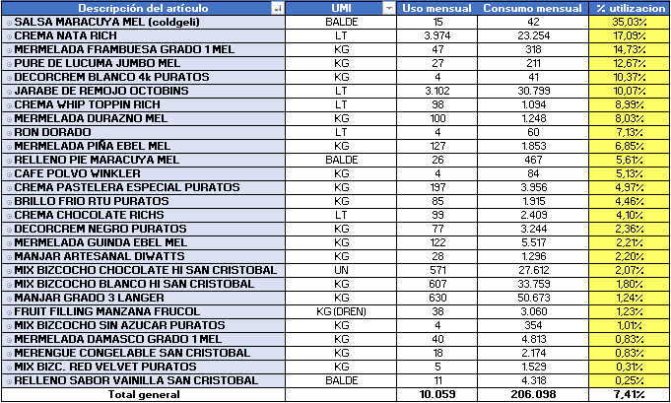
Segunda etapa – Resultados PV

Slide 41
Validación de dosificación Gorreri
PV

Slide 42
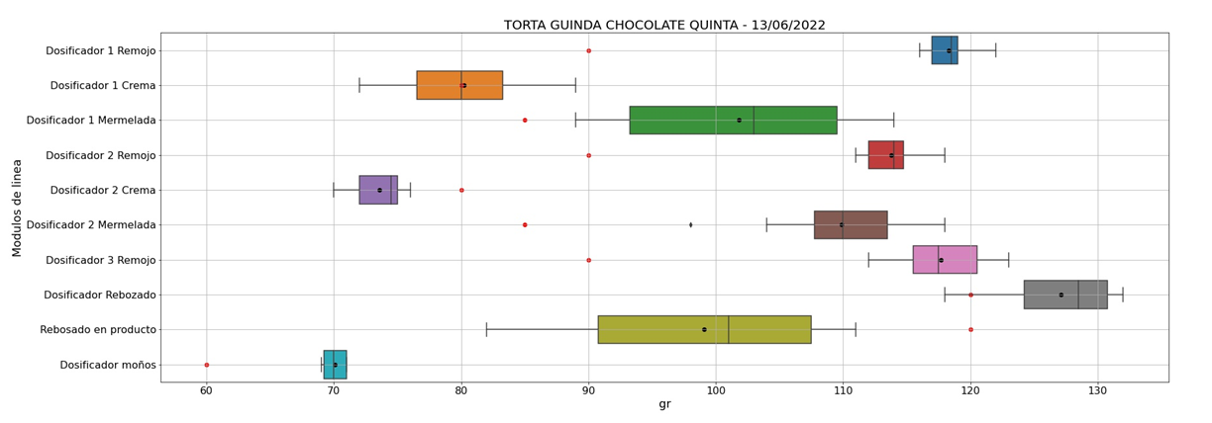
Dosificaciones – línea gorreri PV
Notes:
|

Slide 43
Validación de dosificación remojo
ENEA

Slide 44
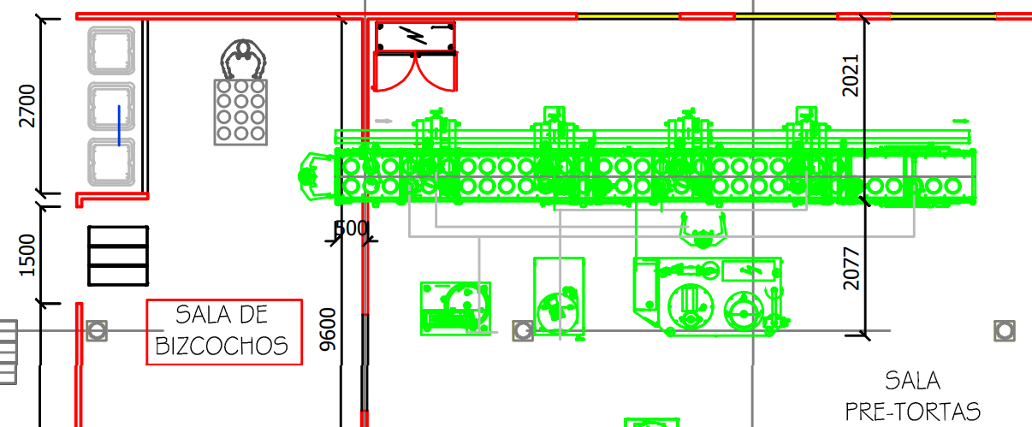
Dosificación remojo – línea gorreri
Notes:
|

Slide 45
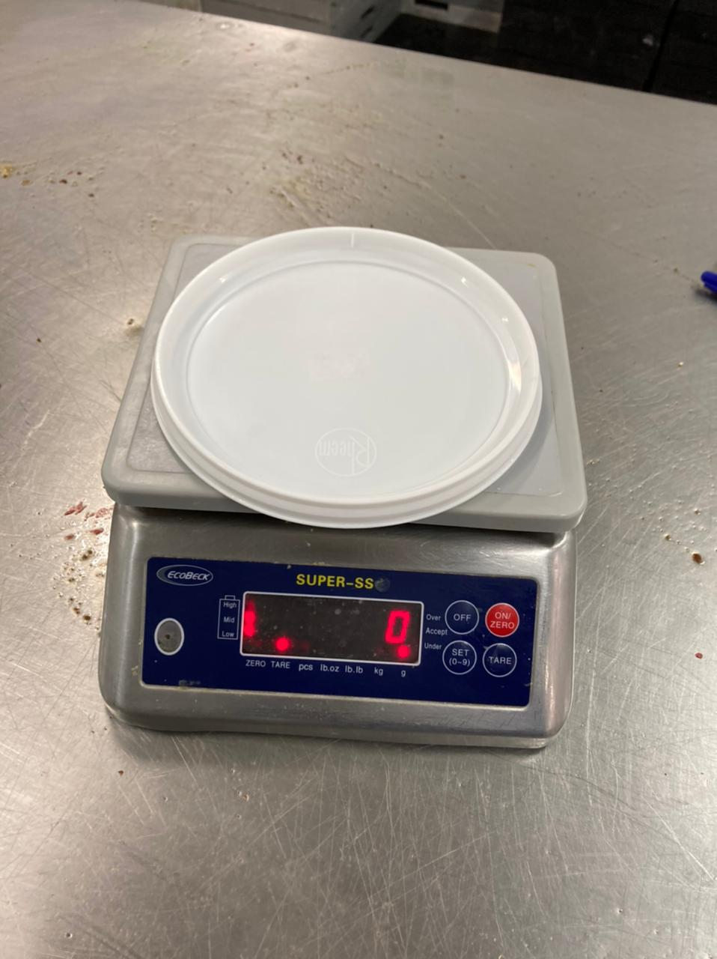
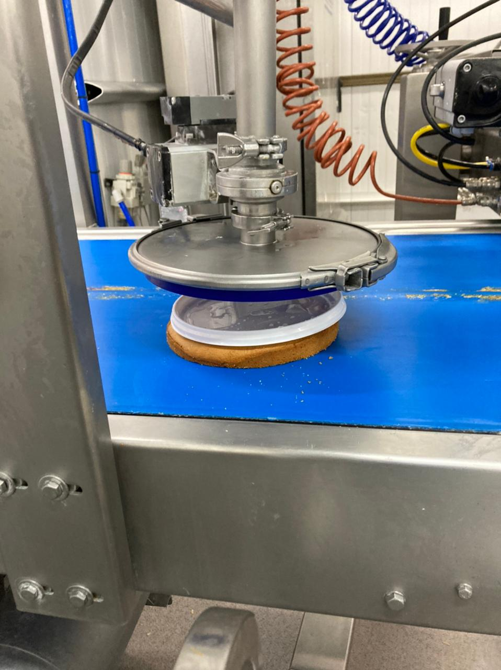
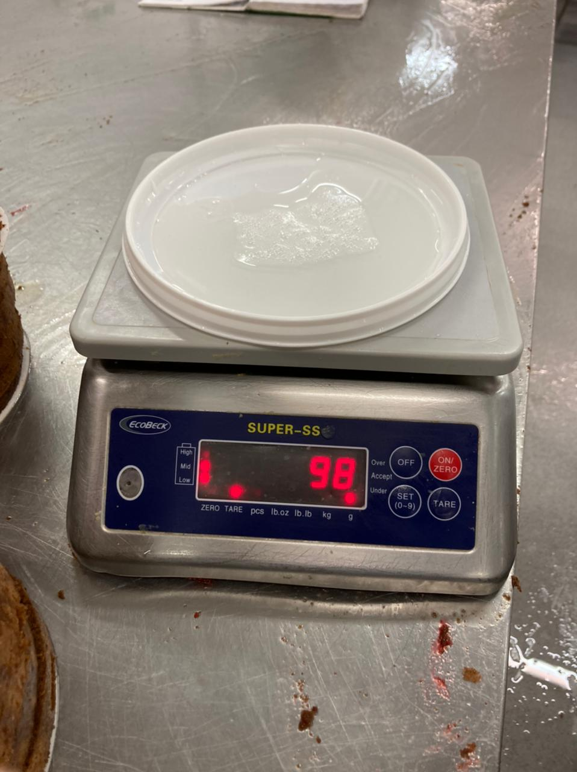
Dosificación remojo – línea gorreri
Notes:
|

Slide 46



Dosificación remojo – línea gorreri
Notes:
|

Slide 47



Dosificación remojo – línea manual
Notes:
|

